Slide 1
Моделирование фигур в компьютерной программе GeoGebra
Notes:
В режиме слайдов ответы появляются после кликанья мышкой

Slide 2
GeoGebra - свободно распространяемая компьютерная программа, которую можно скачать с официального сайта http://geogebra.org. Она позволяет моделировать и решать различные алгебраические и геометрические задачи, строить графики функций, находить наибольшие и наименьшие значения, получать изображения плоских и пространственных фигур, проводить дополнительные построения, создавать анимацию рисунков. Кроме того, эта программа позволяет ставить геометрические опыты, проводить эксперименты, иллюстрировать формулы и теоремы, устанавливать зависимости между геометрическими величинами и мн. др.
Здесь мы рассмотрим возможности GeoGebra для моделирования геометрических фигур.
Notes:
В режиме ответ появляется после кликанья мышкой

Slide 3
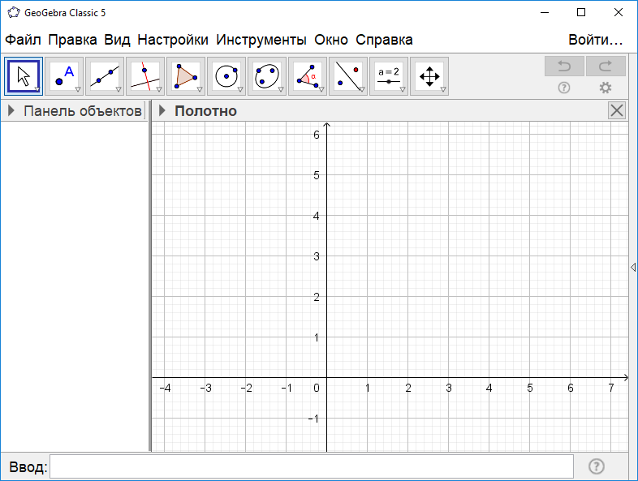
Рабочее окно этой программы имеет вид, показанный на рисунке.
В верхней части рабочего окна имеется панель инструментов - строка с окошками с изображением инструментов.
Notes:
В режиме ответ появляется после кликанья мышкой

Slide 4
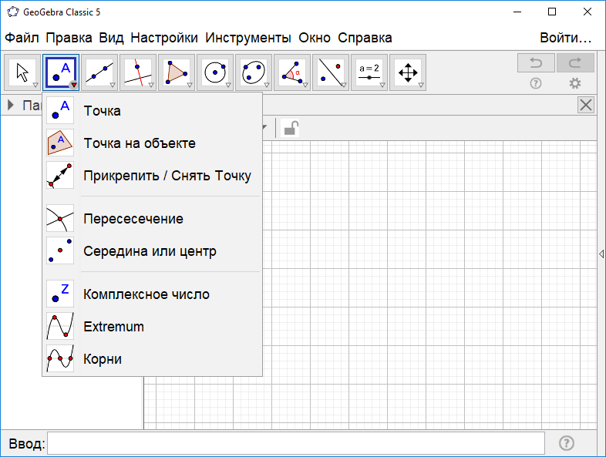
В верхней части рабочего окна имеется панель инструментов - строка с окошками с изображением инструментов.
При нажатии левой кнопкой мыши на окошко открываются окошки с дополнительными инструментами.
Среди этих инструментов имеются следующие: «Точка», «Прямая», «Отрезок», «Луч», «Ломаная», «Многоугольник», «Правильный многоугольник», «Угол», «Расстояние или длина» и др.
Notes:
В режиме ответ появляется после кликанья мышкой

Slide 5
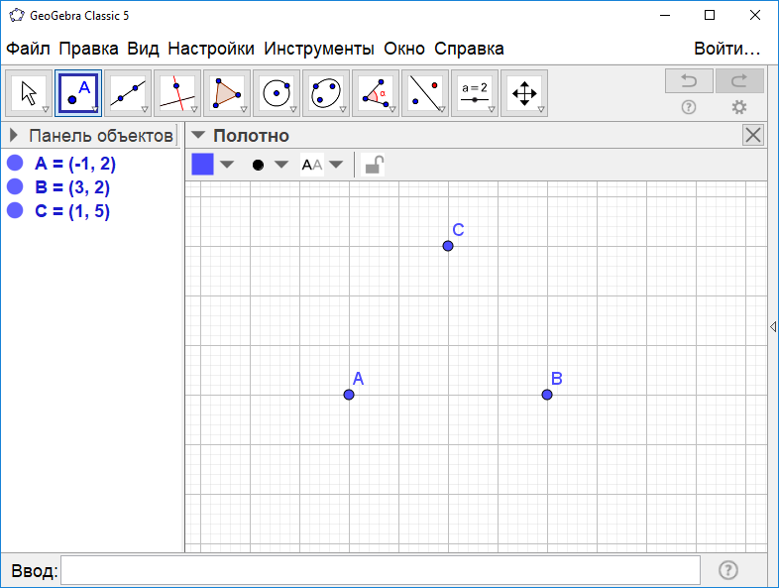
Точки
Для получения изображения точек нужно сначала нажать левой кнопкой мыши на инструмент «Точка» с изображением точки A. Затем левой кнопкой мыши нужно отметить точки. На рисунке показано изображение точек, полученных таким образом. Положение, обозначения, размеры и цвет точек можно изменять.
Notes:
В режиме ответ появляется после кликанья мышкой

Slide 6
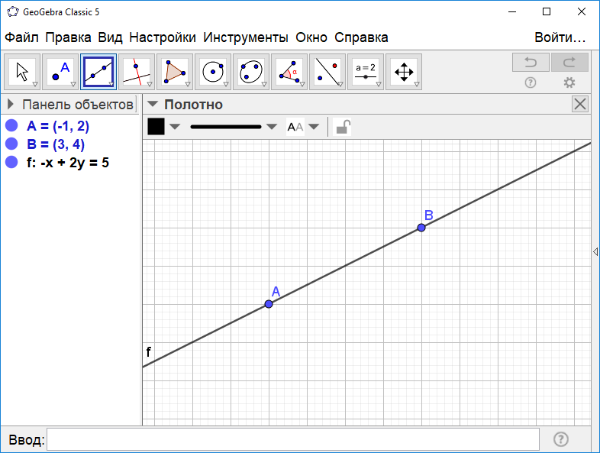
Прямая
Для получения изображения прямых нужно сначала нажать левой кнопкой мыши на инструмент «Прямая» с изображением прямой. Затем левой кнопкой мыши нужно отметить две точки. На экране появятся точки и прямая, проходящая через них. Положение, обозначения, размеры и цвет точек и прямой можно изменять.
Notes:
В режиме ответ появляется после кликанья мышкой

Slide 7
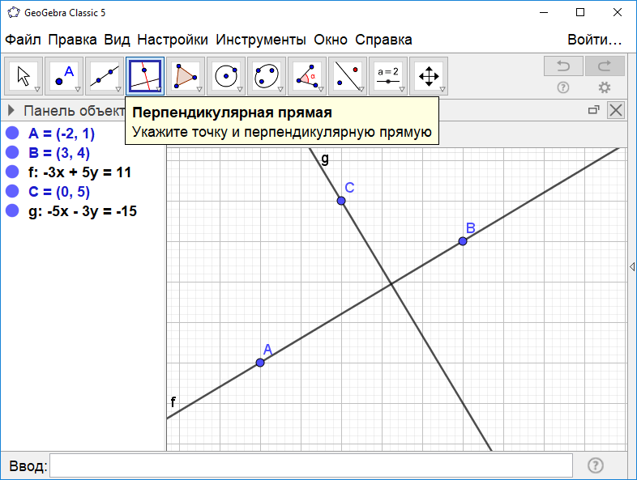
Перпендикулярная прямая
Инструмент «Перпендикулярная прямая» позволяет получить изображение прямой, перпендикулярной данной прямой и проходящей через данную точку. Положение, обозначения, размеры и цвет точек и прямых можно изменять.
Notes:
В режиме ответ появляется после кликанья мышкой

Slide 8
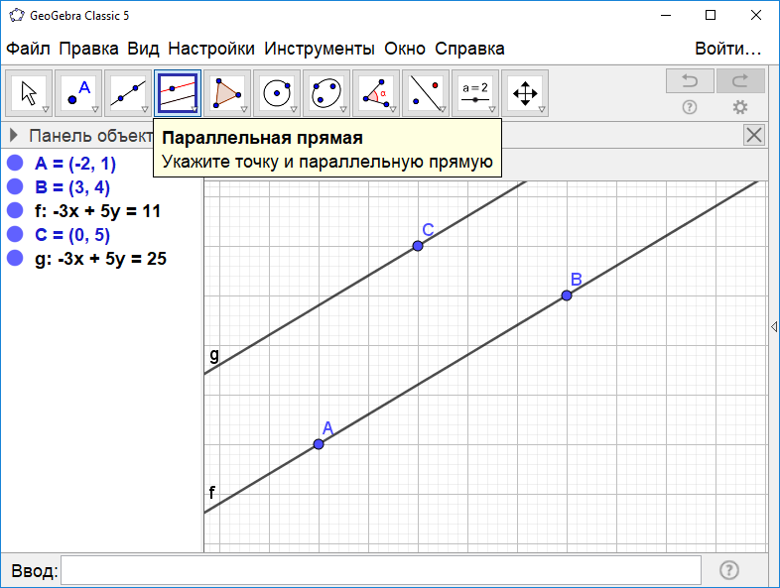
Параллельная прямая
Инструмент «Параллельная прямая» позволяет получить изображение прямой, параллельной данной прямой и проходящей через данную точку. Положение, обозначения, размеры и цвет точек и прямых можно изменять.
Notes:
В режиме ответ появляется после кликанья мышкой

Slide 9
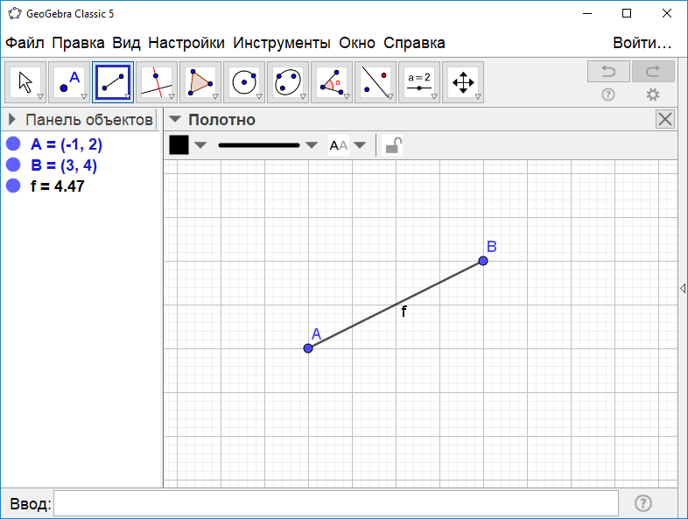
Отрезок
Получение изображения отрезка аналогично получению изображения прямой. Для этого нужно сначала нажать левой кнопкой мыши на инструмент «Прямая» с изображением прямой, дождаться, когда откроются дополнительные окошки и выбрать среди них окошко с инструментом «Отрезок». Затем левой кнопкой мыши нужно отметить две точки. На экране появятся точки и отрезок, с концами в этих точках. Положение, обозначения, размеры и цвет точек и отрезка можно изменять.
Notes:
В режиме ответ появляется после кликанья мышкой

Slide 10
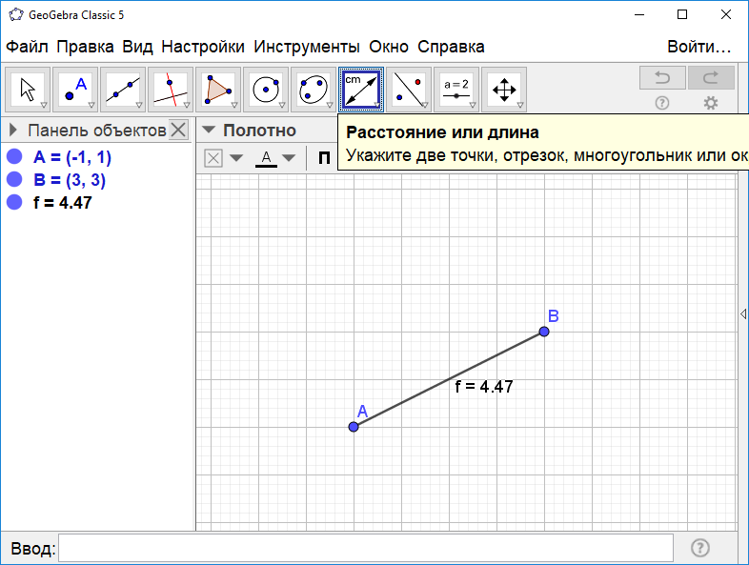
Длина отрезка
Инструмент «Расстояние или длина» позволяет находить длину отрезка.
Notes:
В режиме ответ появляется после кликанья мышкой

Slide 11
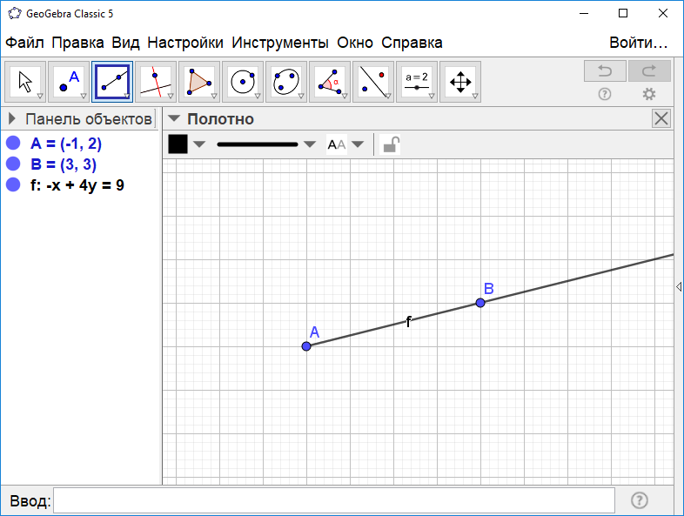
Луч
Для получения изображения луча нужно сначала нажать левой кнопкой мыши на инструмент «Прямая» с изображением прямой, дождаться, когда откроются дополнительные окошки и выбрать среди них окошко с инструментом «Луч». Затем левой кнопкой мыши нужно отметить две точки. На экране появятся точка и луч. Первая точка будет вершиной луча, вторая – принадлежать лучу. Положение, обозначения, размеры и цвет точек и луча можно изменять.
Notes:
В режиме ответ появляется после кликанья мышкой

Slide 12
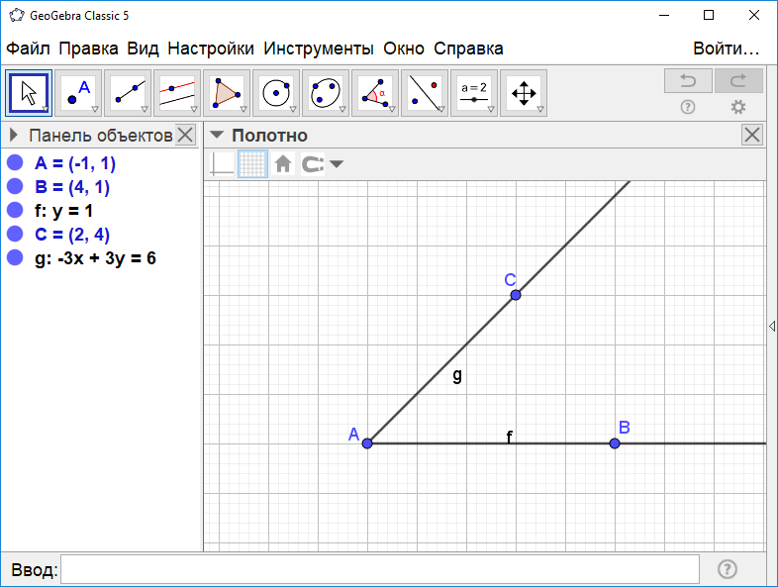
Угол
Используя инструмент «Луч» можно получить изображение угла. Для этого нужно построить два луча с общей вершиной. Положение, обозначения, размеры и цвет точек и лучей можно изменять.
Notes:
В режиме ответ появляется после кликанья мышкой

Slide 13
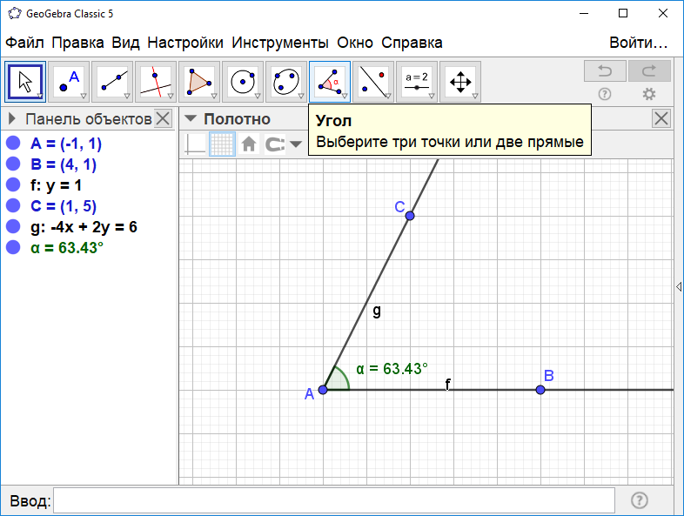
Величина угла
Используя инструмент «Угол» можно найти величину угла.
Notes:
В режиме ответ появляется после кликанья мышкой

Slide 14
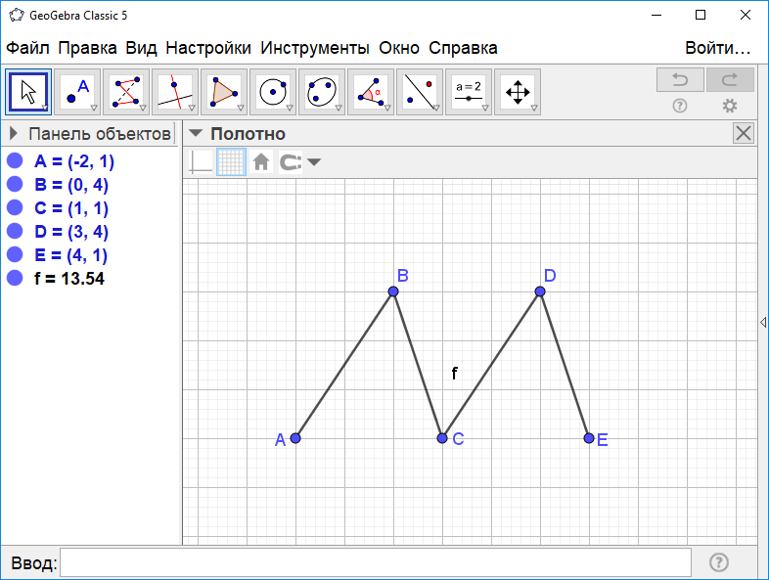
Ломаная
Для получения изображения ломаной нужно сначала нажать левой кнопкой мыши на инструмент «Прямая» с изображением прямой, дождаться, когда откроются дополнительные окошки и выбрать среди них окошко с инструментом «Ломаная». Затем левой кнопкой мыши нужно указать вершины ломаной в порядке их следования, а затем указать начальную точку. На экране появятся точки и ломаная. Положение, обозначения, размеры и цвет точек и луча можно изменять.
Notes:
В режиме ответ появляется после кликанья мышкой

Slide 15
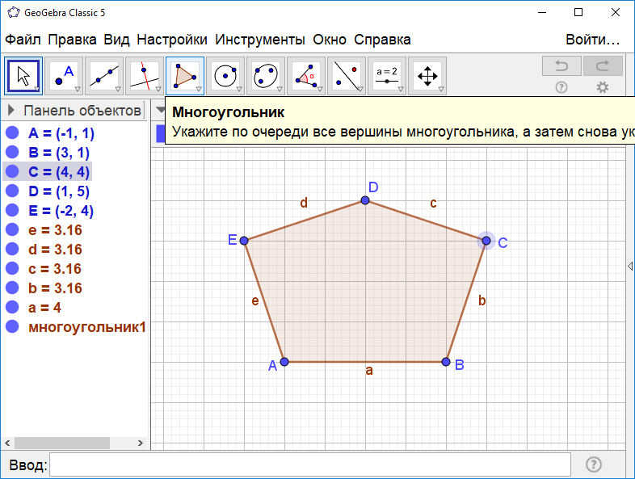
Многоугольник
Для получения изображения многоугольника нужно левой кнопкой мыши выбрать инструмент «многоугольник» с изображением треугольника. Затем левой кнопкой мыши нужно указать по очереди вершины многоугольника, а затем снова указать первую вершину. На экране появятся вершины и сам многоугольник. Положение, обозначения, размеры и цвет вершин и сторон многоугольника можно изменять.
Notes:
В режиме ответ появляется после кликанья мышкой

Slide 16
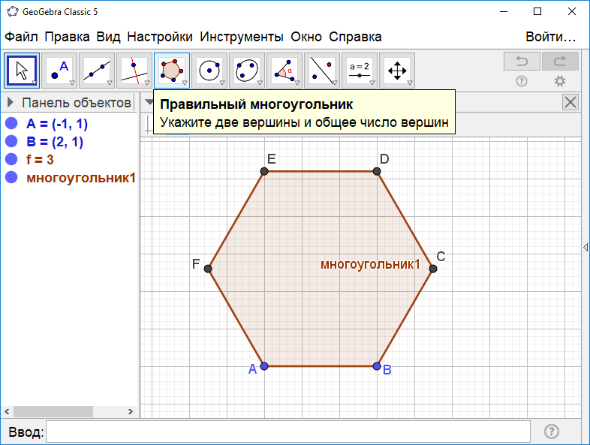
Правильный многоугольник
Для получения изображения правильного многоугольника нужно сначала нажать левой кнопкой мыши на инструмент «многоугольник» с изображением треугольника, дождаться, когда откроются дополнительные окошки и выбрать среди них окошко с инструментом «Правильный многоугольник». Затем левой кнопкой мыши нужно указать по очереди две вершины многоугольника, а затем в открывшемся окне указать число сторон. На экране появятся вершины и сам правильный многоугольник. Положение, обозначения, размеры и цвет вершин и сторон многоугольника можно изменять.
Notes:
В режиме ответ появляется после кликанья мышкой

Slide 17
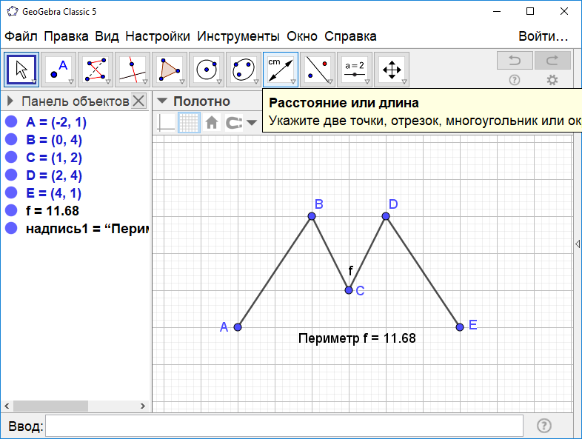
Длина ломаной
Используя инструмент «Расстояние или длина» можно найти длину ломаной или периметр многоугольника.
Notes:
В режиме ответ появляется после кликанья мышкой

